Slide 1
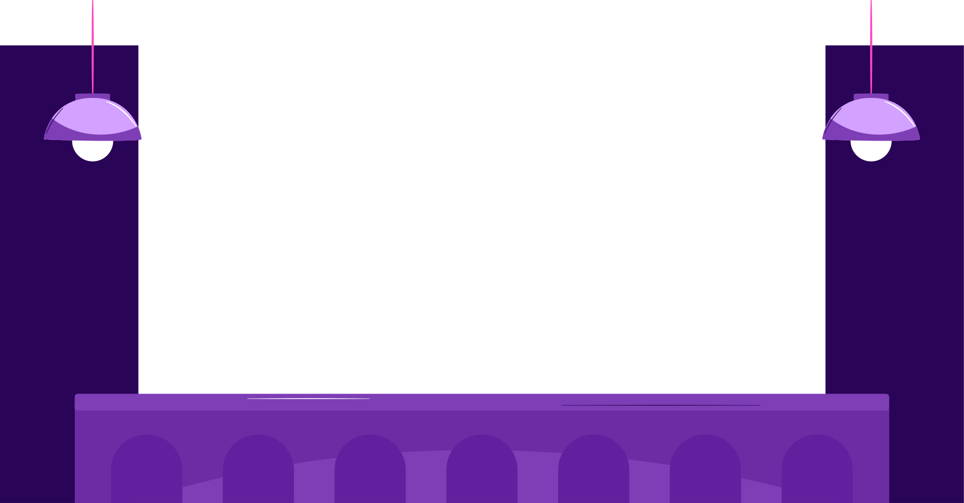
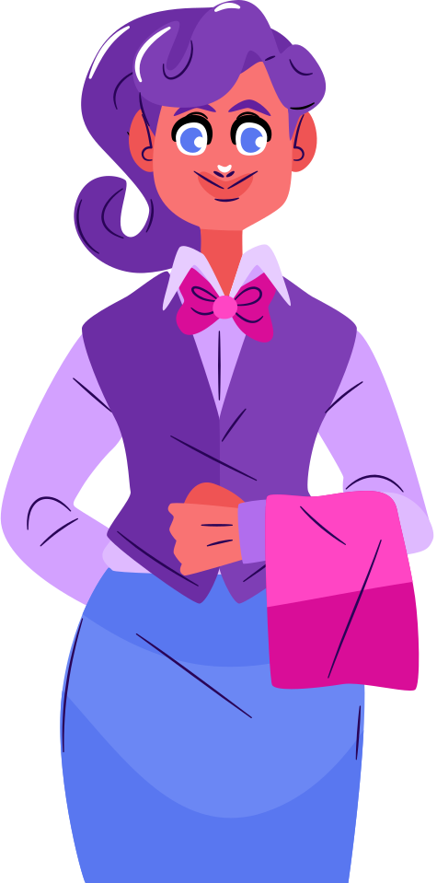


Optimización de Barras de Bebidas en un Festival

Slide 2




Motivo
Con el fin de aprovechar las herramientas sobre simulación dadas durante las clases, decidimos tomar el caso de una barra de bebidas en un festival ya que, de la misma, se pueden identificar y utilizar conceptos tales como arrepentimiento, variables de control vectorizadas, cálculos de f.d.p.s, etc.

Slide 3
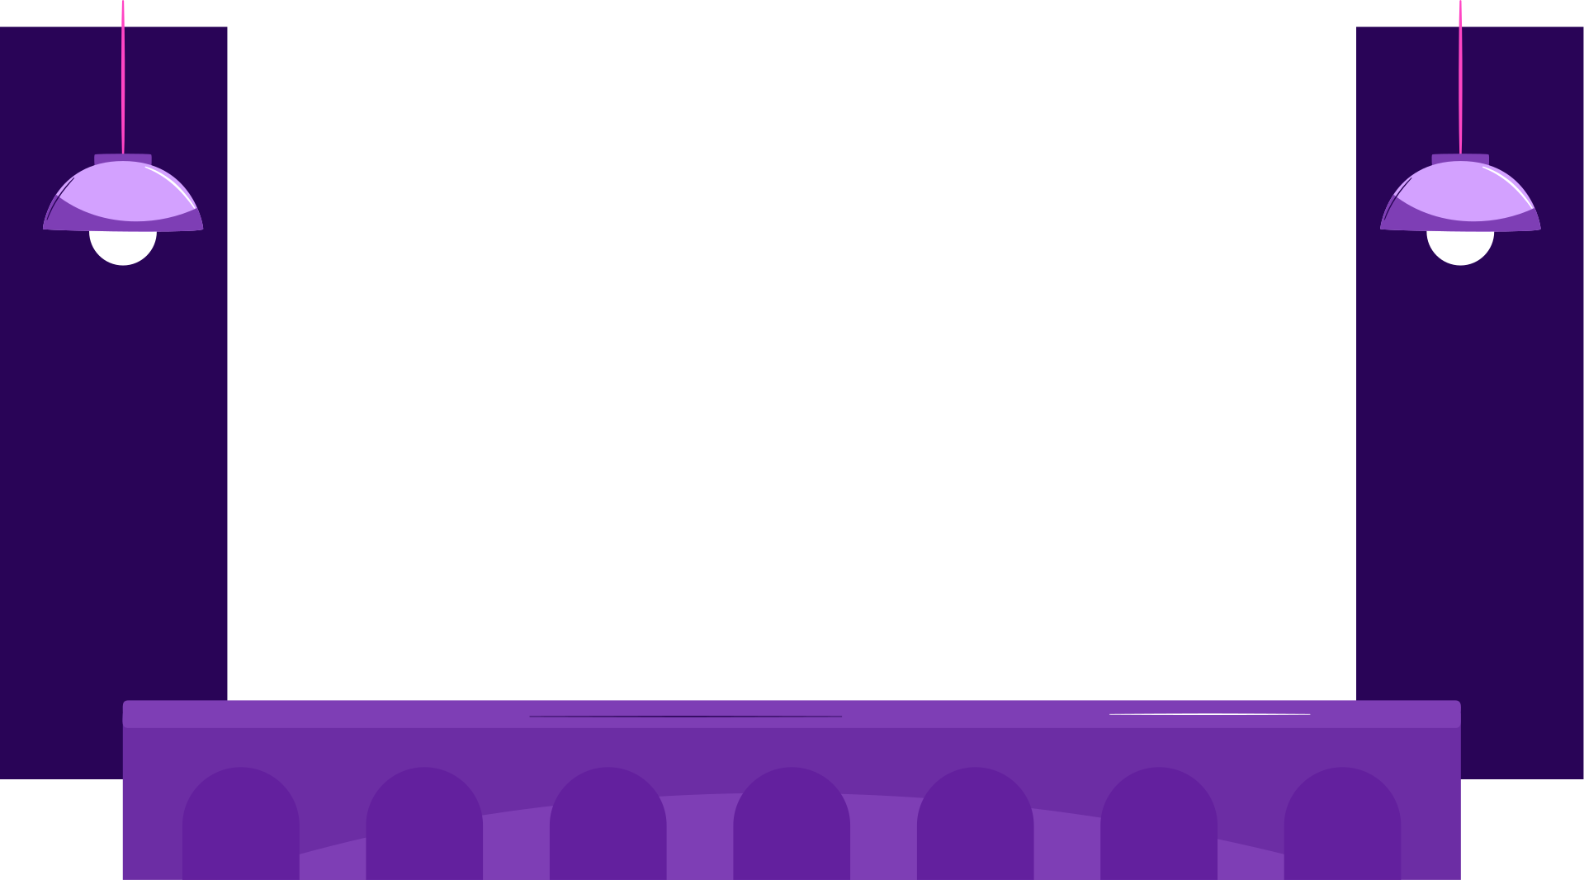





Problemática
Dado que en festivales la demanda de bebidas es masiva y concentrada en poco tiempo, surgen diversas problemáticas:
Largas colas en las barras → generan abandono de clientes y pérdida de ventas.
Diferencia de tiempos de preparación entre cócteles (lentos) y cervezas (rápidas) → crea desbalance.
Distribución fija de bartenders no siempre aprovecha su tiempo → hay ociosidad en un puesto mientras el otro está saturado.
Esto conlleva a un impacto considerable en la satisfacción del público, reducción de ingresos y costos mayores por mala asignación de recursos,

Slide 4
Objetivo
Optimizar la operación de las barras de bebidas en festivales multitudinarios para reducir tiempos de espera, minimizar abandonos y maximizar la optimizacion de los bartenders.

Slide 5
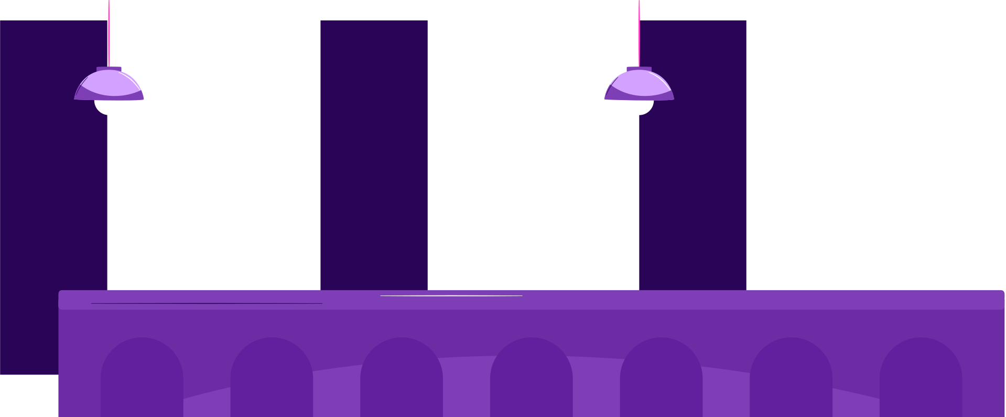
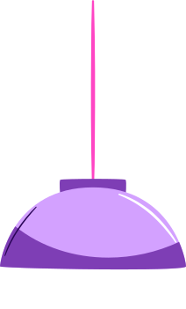
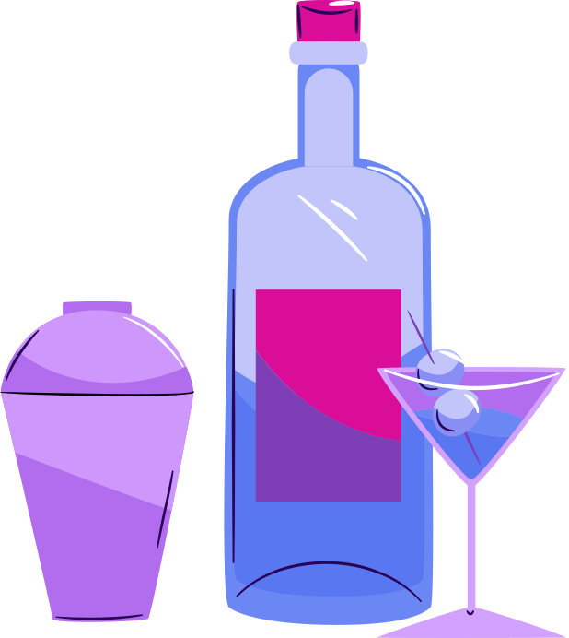
Análisis Previo

Slide 6
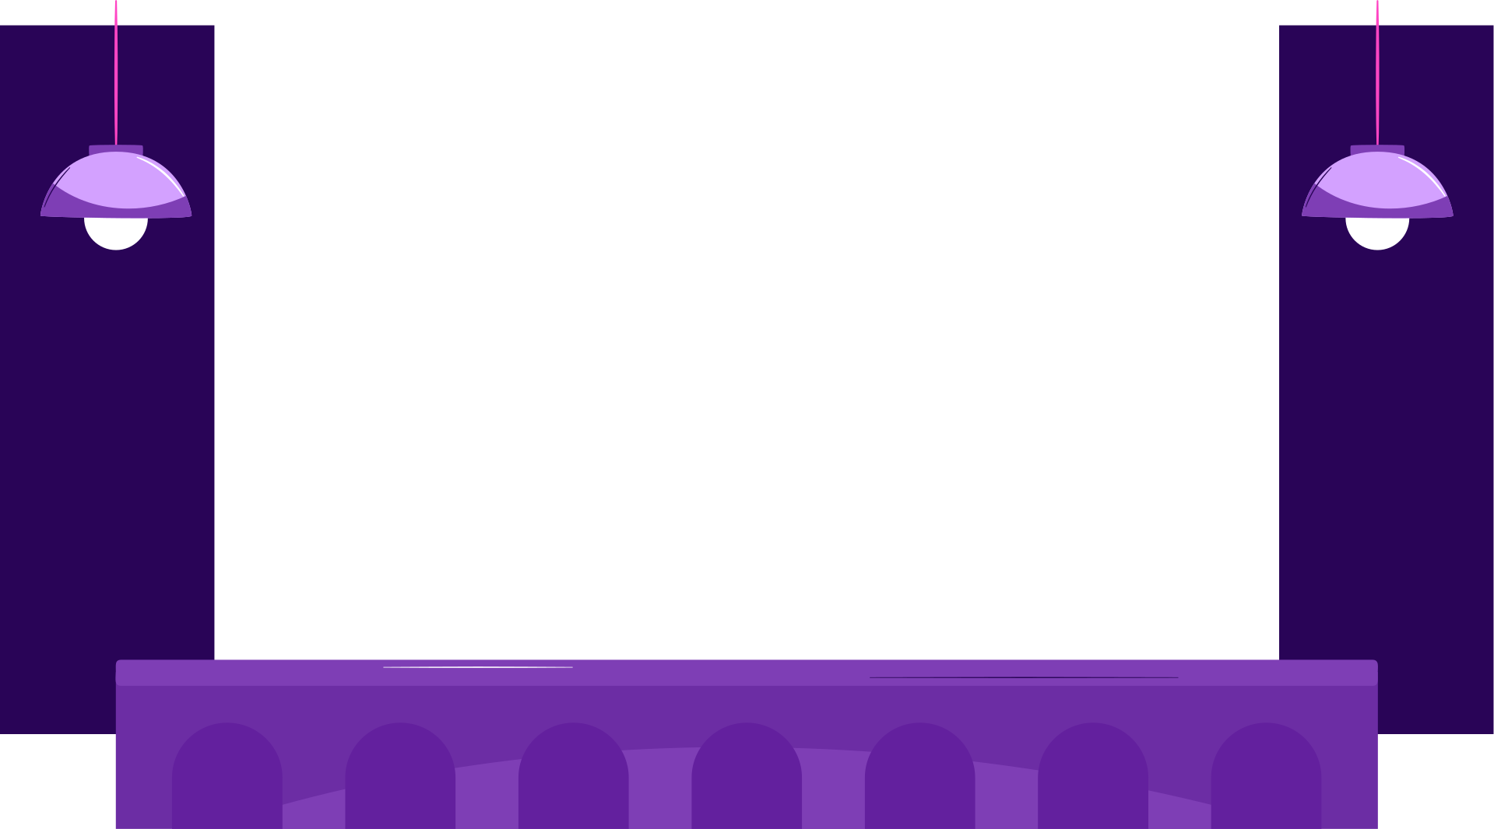
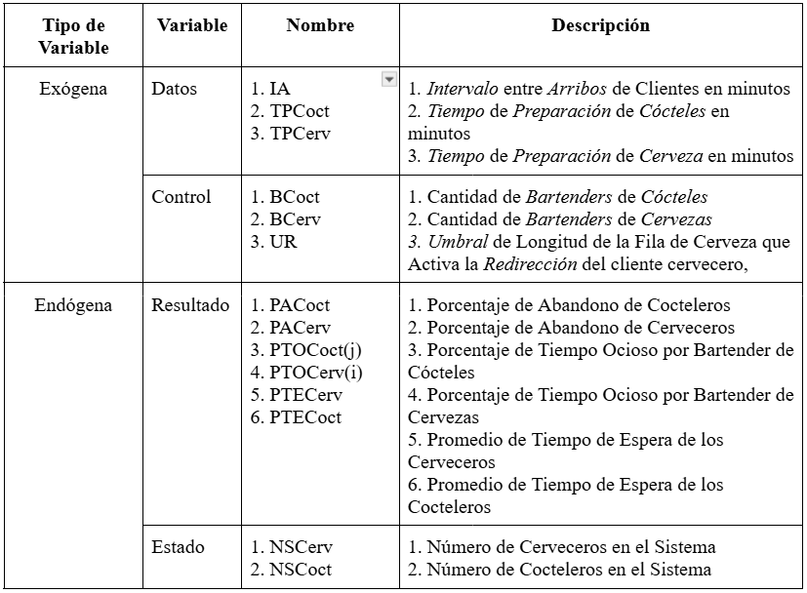
Clasificación de variables

Slide 7
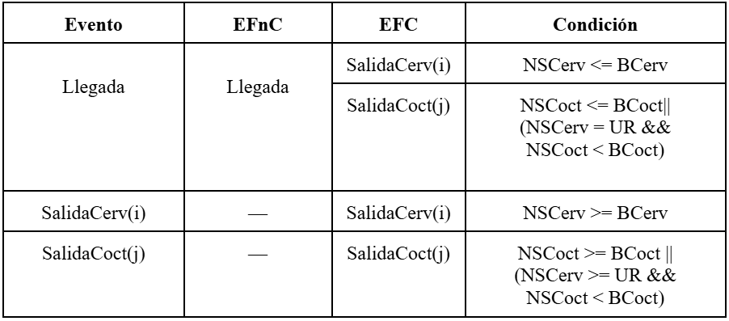
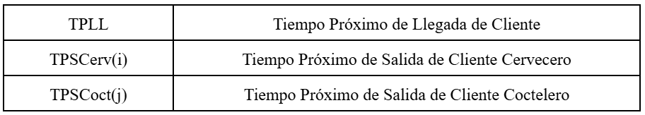
Tablas de eventos

Slide 8
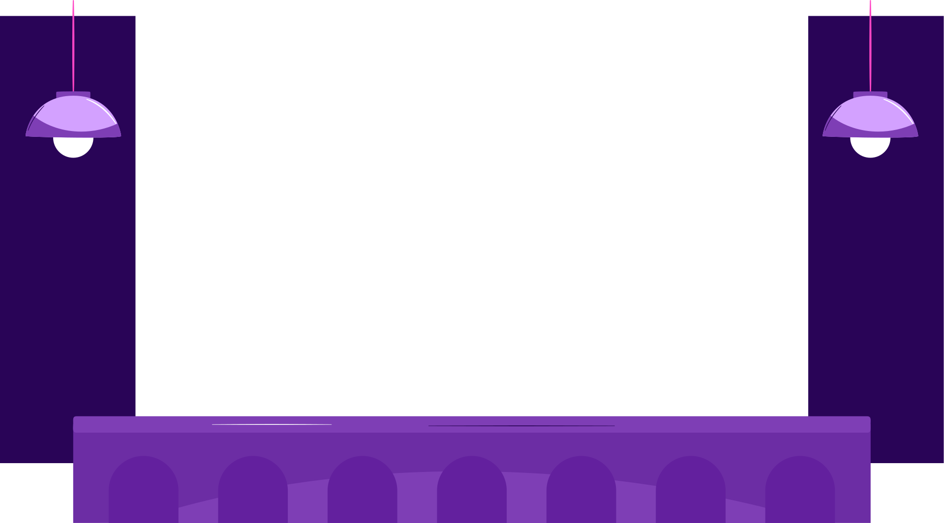

Software utilizado
Se desarrolló un script en Python que permitió realizar la simulación, mediante la ejecución de una serie de pasos en el entorno Google Colab que captura la dinámica del sistema de barras del festiva

Slide 9
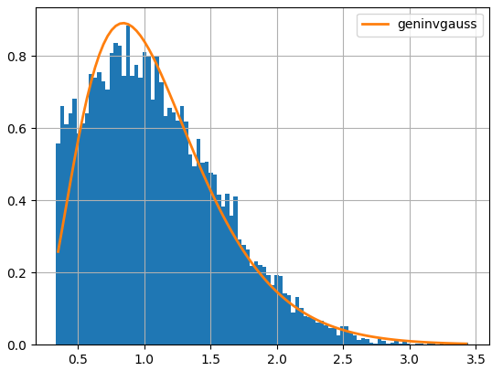
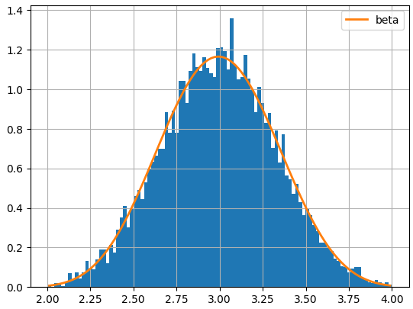
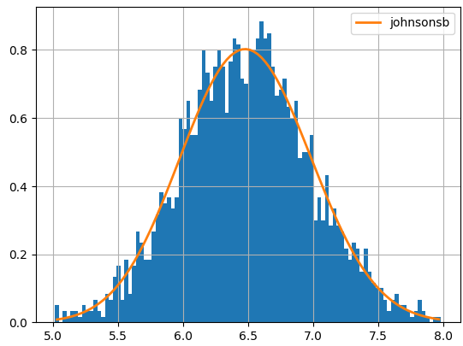

Calculo de las F.D.P
Intervalo entre arribos
Tiempo de Preparación de cerveza
Tiempo de Preparación de Cócteles
Gauss Inverso
Beta
Johnson Sb

Slide 10
Escenarios
Escenarios | BCerv | BCoct | UR | Porcentaje de Abandono de Cerveceros | Porcentaje de Abandono de Cocteleros | Porcentaje de Tiempo Ocioso por Bartender de Cócteles | Porcentaje de Tiempo Ocioso por Bartender de Cervezas | Promedio de Tiempo de Espera de los Cerveceros | Promedio de Tiempo de Espera de los Cocteleros
1 | 1 | 1 | 6 | 48,1% | 12,9% | 0,1% | 1% | 75 min | 27 min
2 | 5 | 3 | 2 | 0% | 0% | 59,3% | 56,6% | 3 min | 6,67 min
3 | 3 | 1 | 6 | 0% | 13,4% | 2,8% | 27,3% | 3,2 min | 28,20 min
4 | 2 | 1 | 2 | 6,7% | 14,4% | 1% | 0,9% | 13,45 min | 29,09 min

Slide 11
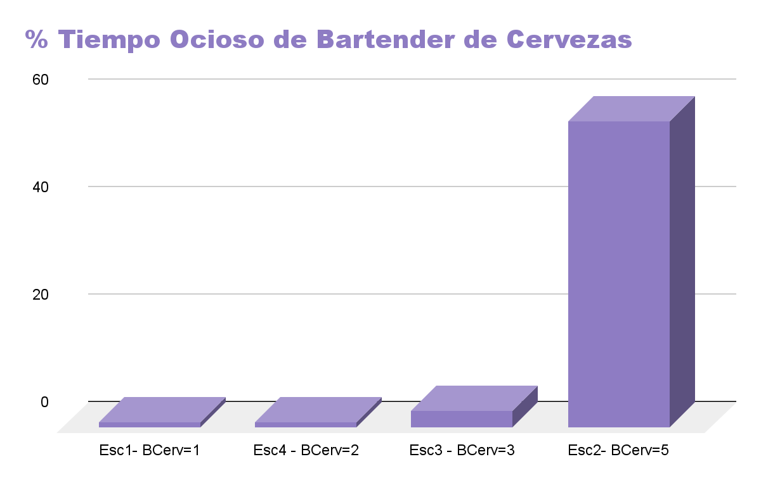
PTOCerv

Slide 12
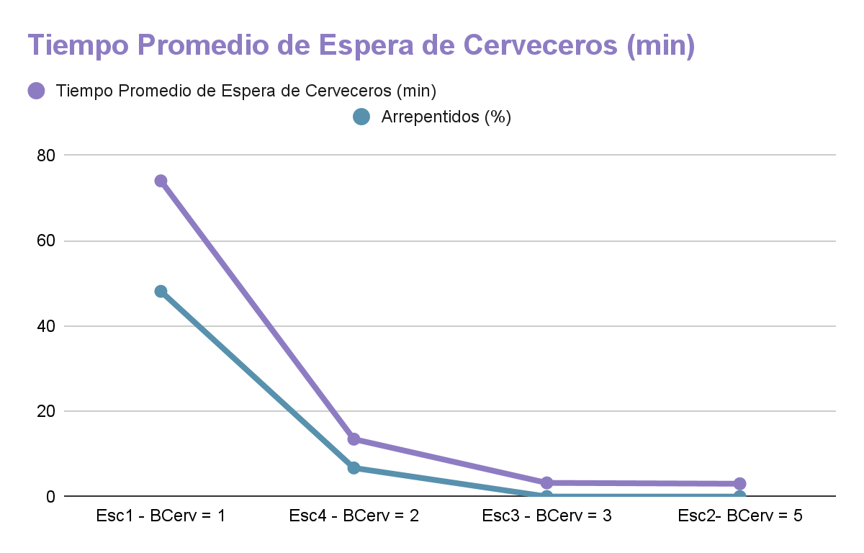
TPECerv

Slide 13
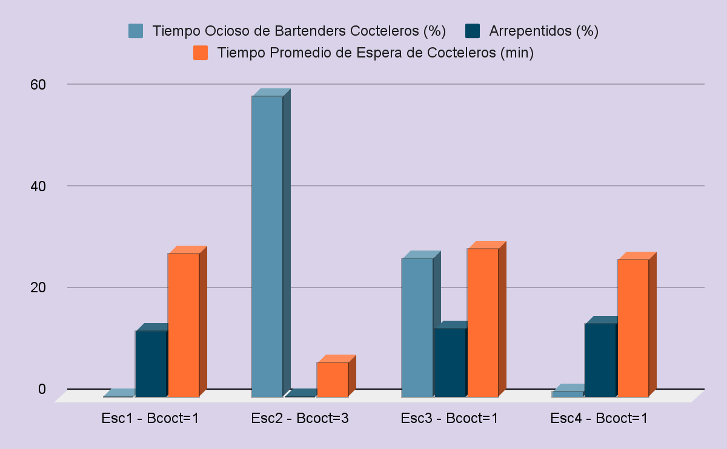
Bartenders de Cócteles

Slide 14






Conclusiones

Slide 15
A partir de los resultados obtenidos y el análisis de los mismos:
⏳ Esc. 1: BCerv = 1 , BCoct = 1 , UR = 6
Altas esperas y abandonos → sistema totalmente saturado
💸 Esc. 2: BCerv= 5, BCoct = 3, UR = 2
Sin abandonos pero ociosidad >50% → alto costo debido a mala asignación de personal
👤 Esc. 3: BCerv = 3, BCoct = 1, UR = 6
Buenas esperas, pero abandonos considerables de cocteleros→ siguen ociosos los cerveceros.
⚖️ Esc. 4: BCerv = 2, BCoct = 1, UR = 2
Mejor balance → buenas esperas y arrepentimientos, y mínima ociosidad.

Slide 16
Conclusion final
Podemos concluir que le recomendamos a la organización del festival que la mejor opción para lograr un equilibrio entre satisfacción del público y asignación de bartenders es el escenario 4
Minimiza el abandono
Mantiene tiempos de espera moderados

Slide 17
¡Muchas Gracias!

